Slide 1
Úvod do kybernetiky
6. Prednáška
Riadenie procesov

Slide 2

Ručné vs. automatické riadenie
Ručné riadenie – riadenie vykonáva človek – obmedzená presnosť a opakovateľnosť, ale vysoká inteligencia, prispôsobivosť.
Automatické riadenie – riadenie zabezpečuje technické zariadenie – regulátor (riadiaci systém). Exaktné riadenie, jeho návrh vychádza zo znalosti matematického modelu riadeného systému.

Slide 3
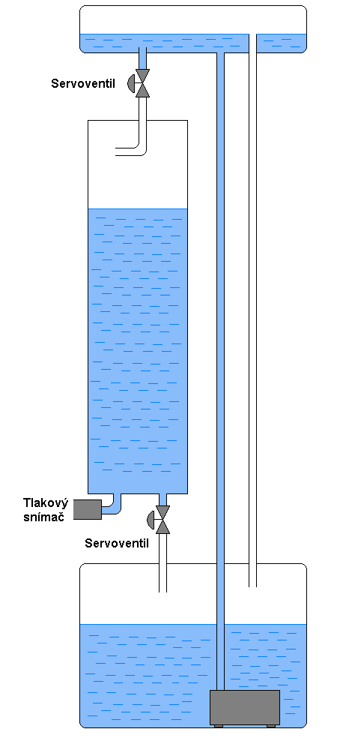
Riadený systém
Ručné riadenie
Automatické riadenie
Akčný člen
Regulátor

Slide 4
Príklad SAR v uzavretej slučke
Jednoduchý Wattov odstredivý regulátor

Slide 5
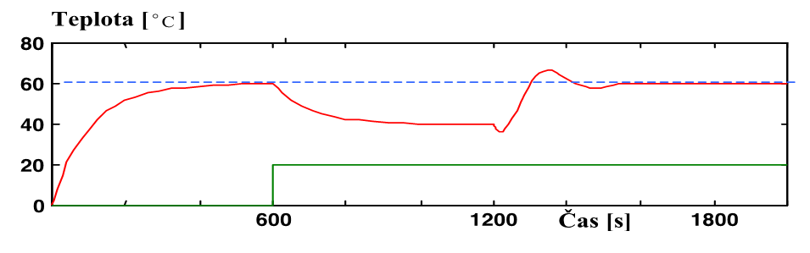
Princíp spätnej väzby
Poskytuje informáciu o:
výstupe
priebehu regulácie
zmene výstupu (vplyvom poruchových veličín - napr. pri poruche, zmene zaťaženia a pod.)
d
w
+
e
Regulátor
Sústava
-
u
y

Slide 6
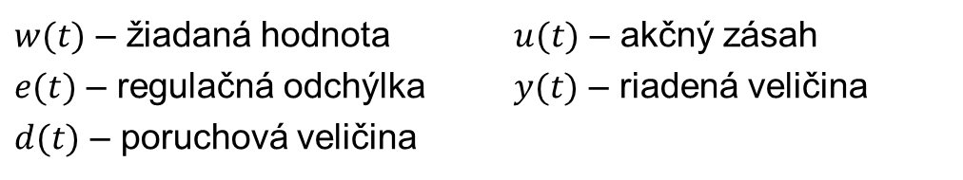
Uzavretý regulačný obvod
d(t)
w(t)
e(t)
Regulátor
u(t)
Riadený
systém
y(t)
+
-
$w(t)$ – žiadaná hodnota $u(t)$ – akčný zásah
$e(t)$ – regulačná odchýlka $y(t)$ – riadená veličina
$d(t)$ – poruchová veličina
Lineárny spojitý regulačný obvod
D(s)
W(s)
E(s)
G_{R}(s)
U_{R}(s)
+
U(s)
G_{s}(s)
Y(s)
+
-
+

Slide 7
D
W
+
Y
E
G_{R}(s)
U
G_{S}(s)
+
+
-
Prenosová funkcia riadeného systému
Prenosová funkcia regulátora
Prenosová funkcia otvoreného regulačného obvodu:

Slide 8




Prenosové funkcie riadenia a poruchy (G_{Y/W} a G_{Y/D}):
d
G(s)=Y(s)/U(s) Y(s)= G(s)U(s)
w
e
u
G_{S}(s)
y
G_{R}(s)
-
u_{R}
$$Y(s) = GS(s)[UR(s) + D(s)]$$
$$= GS(s)\{GR(s)[W(s) – Y(s)] + D(s)\}$$
$$Y = GSGRW − GSGRY + GSD$$
$$(1 + GSGR)Y = GSGRW + GSD$$

Slide 9

Samostatná práca
Odvodte prenosovú funkciu regulačnej odchýlky:
$$\text{E}\text{(}\text{s}\text{) = }\text{W}\text{(}\text{s}\text{) – }\text{Y}\text{(}\text{s}\text{)}$$
D
W
-
E
U
Y
G_{R}(s)
G_{S}(s)
?

Slide 10
Príklad
Odvodenie prenosovej funkcie uzavretého regulačného obvodu

Slide 11
Samostatná práca
Odvoďte prenosovú funkciu uzavretého regulačného obvodu ak:

Slide 12
Základná vlastnosť systémov - stabilita
U(s)
G_{s}(s)
Y(s)
Systém:
stabilný:
na hranici stability:
nestabilný :

Slide 13

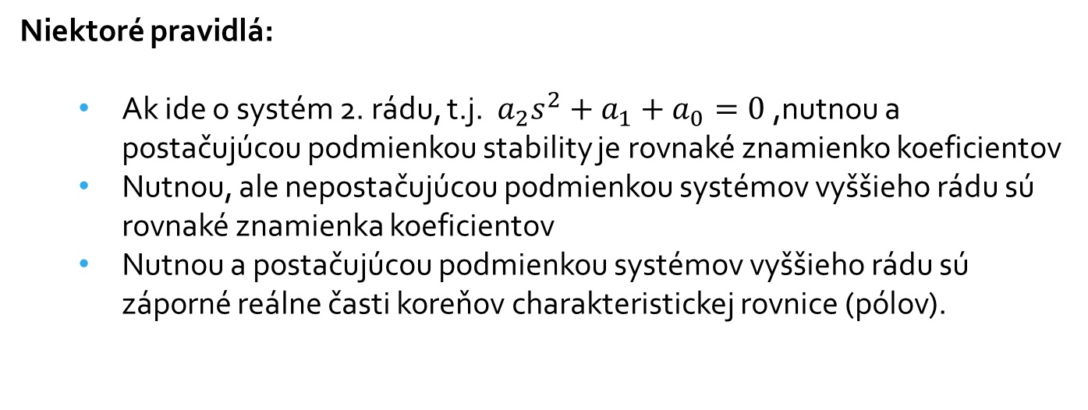
Algebrické kritériá stability
korene $A(s)=0$majú zápornú reálnu časť
Im(s)
stabilná oblasť
nestabilná oblasť
Re(s)
Niektoré pravidlá:
Ak ide o systém 2. rádu, t.j. $a_{2}s^{2}+a_{1}+a_{0}=0$ ,nutnou a postačujúcou podmienkou stability je rovnaké znamienko koeficientov
Nutnou, ale nepostačujúcou podmienkou systémov vyššieho rádu sú rovnaké znamienka koeficientov
Nutnou a postačujúcou podmienkou systémov vyššieho rádu sú záporné reálne časti koreňov charakteristickej rovnice (pólov).

Slide 14
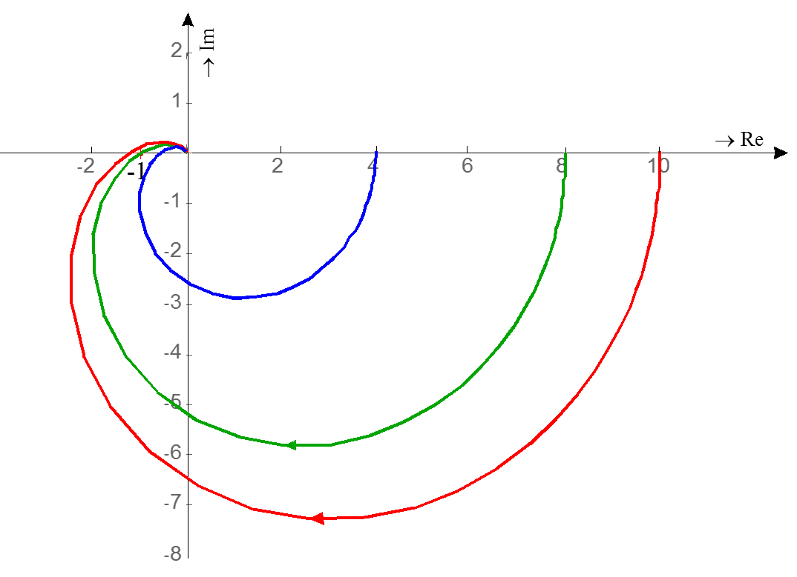



Frekvenčné kritériá stability
Nyquistovo kritérium
Vychádza z frekvenčných charakteristík otvoreného obvodu
Predpokladajme, že prenosová funkcia otvoreného riadiaceho obvodu má len stabilné póly. Potom uzavretý regulačný obvod bude stabilný, ak frekvenčná charakteristika otvoreného obvodu pretína reálnu os vpravo od kritického bodu (-1, 0).
$$K_{1}$$
$$K_{2}$$
$$K_{3}$$

Slide 15
Nadstavba: zovšeobecnenie Nyquistovho kritéria

Slide 16
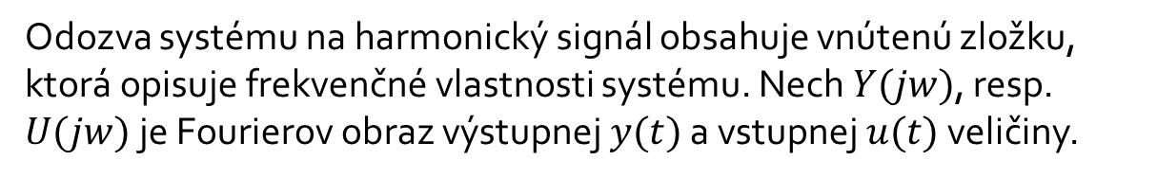
Frekvenčné prenosové funkcie
Frekvenčná prenosová funkcia opisuje správanie sa lineárneho systému pri pôsobení harmonického vstupného signálu,
ktorého obraz v L transformácii je
Odozva systému na harmonický signál obsahuje vnútenú zložku, ktorá opisuje frekvenčné vlastnosti systému. Nech $Y(jw)$, resp. $U(jw)$je Fourierov obraz výstupnej $y(t)$ a vstupnej $u(t)$ veličiny.
Frekvenčná prenosová funkcia je definovaná ako podiel Fourierových obrazov výstupnej a vstupnej veličiny
pri nulových začiatočných podmienkach

Slide 17


Porovnanie prenosových a frekvenčných prenosových funkcií
Prenosové funkcie (PF) | Frekvenčné prenosové funkcie (FPF)
Laplaceova transformácia | Fourierova transformácia
Komplexná funkcia komplexnej premennej | Komplexná funkcia reálnej premennej
Pomer L obrazov výstupnej a vstupnej veličiny | Pomer F obrazov výstupnej a vstupnej veličiny
Vstupná veličina – jednotkový skok | Vstupná veličina – harmonický signál
Obraz vstupnej veličiny – | Obraz vstupnej veličiny -
$$\text{1(}\text{t}\text{)}$$
$$\text{1}\text{/}\text{s}$$

Slide 18
Frekvenčné charakteristiky
Grafické znázornenie frekvenčnej prenosovej funkcie sa nazýva frekvenčná charakteristika. Frekvenčné charakteristiky sa zakresľujú do komplexnej roviny alebo do logaritmických súradníc. Skúmanie obidvoch typov frekvenčných charakteristík je predmetom nasledujúcich častí.
Poznámka:
Dynamické modely sú často nelineárne, a preto sa pre frekvenčné charakteristiky používajú všeobecnejšie definície, kde sa týmto pojmom označuje pomer amplitúd výstupného a vstupného signálu a ich vzájomný fázový posun pre rôzne frekvencie sínusového vstupného signálu.

Slide 19
Frekvenčné charakteristiky
V teórii riadenia lineárnych systémov sa frekvenčná charakteristika definuje ako grafické zobrazenie frekvenčnej prechodovej funkcie
Frekvenčná prenosová funkcia je komplexná funkcia reálnej premennej

Slide 20
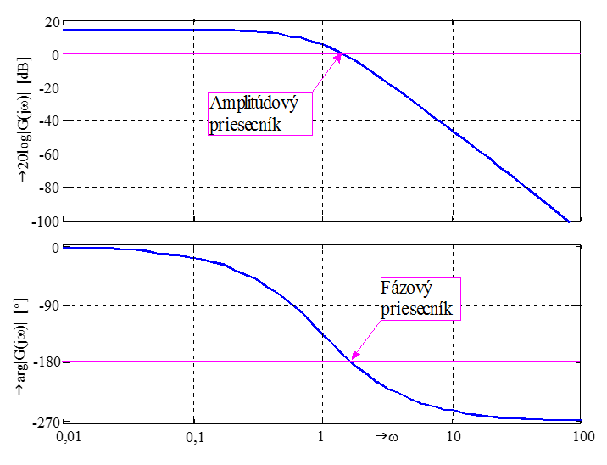
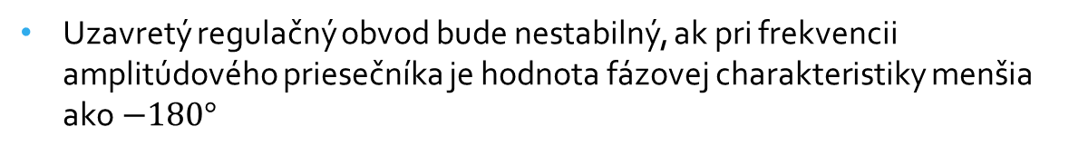

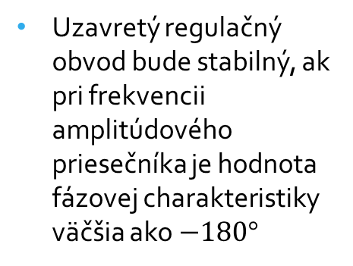
Bodeho kritérium stability
Vychádza z logaritmických FCH
Uzavretý regulačný obvod bude stabilný, ak pri frekvencii amplitúdového priesečníka je hodnota fázovej charakteristiky väčšia ako $−180°$
Uzavretý regulačný obvod bude na hranici stability,
ak pri frekvencii amplitúdového priesečníka je hodnota fázovej charakteristiky rovná $−180°$
Uzavretý regulačný obvod bude nestabilný, ak pri frekvencii amplitúdového priesečníka je hodnota fázovej charakteristiky menšia ako $−180°$

Slide 21
Nyquistovo kritérium stability
Ako použiť Nyquistovo kritérium bez kreslenia FCH:
Vyšetrite stabilitu uzavretého regulačného obvodu ak prenosové funkcie regulátora a sústavy sú:

Slide 22
Nyquistovo kritérium stability

Slide 23
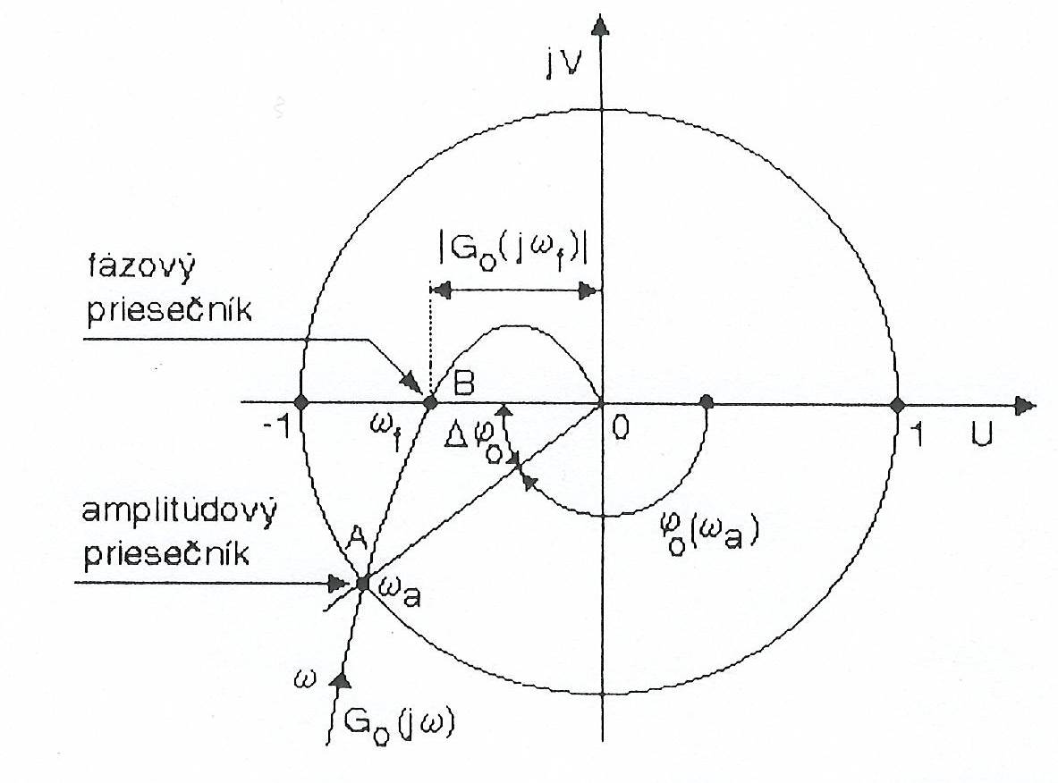
Amplitúdová a fázová bezpečnosť
Amplitúdová bezpečnosť
Amplitúdový priesečník
Čím je ΔΚ menšie tým je väčšia rezarva stability
Fázový priesečník
Fázová bezpečnosť
Čím je menšie tým je menšia rezerva stability
Znázornenie amplitúdovej a fázovej bezpečnosti v stabilite v komplexnej rovine

Slide 24
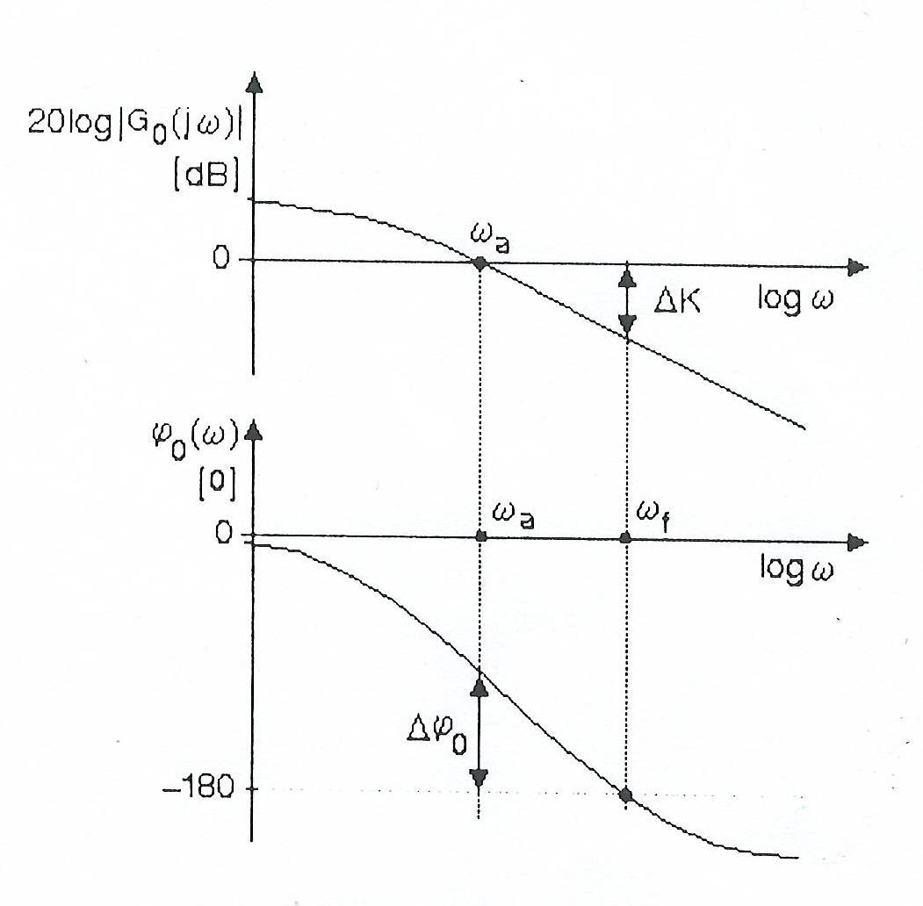
Amplitúdová bezpečnosť
Fázová bezpečnosť

Slide 25
Kvalita riadenia
v ustálených stavoch
v prechodných procesoch
Kvalita riadenia v ustálených stavoch:
Uvažujme všeobecný tvar prenosovej funkcie otvoreného RO:
m - rád čitateľa
K = K_{R}K_{S}
n - rád systému
K_{R} – zosilnenie regulátora
K_{S} – zosilnenie riadenej sústavy
ν - stupeň astatizmu
Trvalá regulačná odchýlka:

Slide 26


Kvalita riadenia
Podmienka kvality riadenia v ustálených stavoch
Riadiaca veličina
$$q = 0: w(t) = w0$$
$$q = 1 : w(t) = w1t$$

Slide 27
Laplaceova transformácia riadiacej veličiny
W(s)

Slide 28
Astatismus je nulový a vstupný signál jednotkový skok
Astatismus je nenulový a vstupný signál vyšší ako skok
Astatismus je vyšší ako stupeň vstupného signálu
Astatismus je nižší ako stupeň vstupného signálu

Slide 29
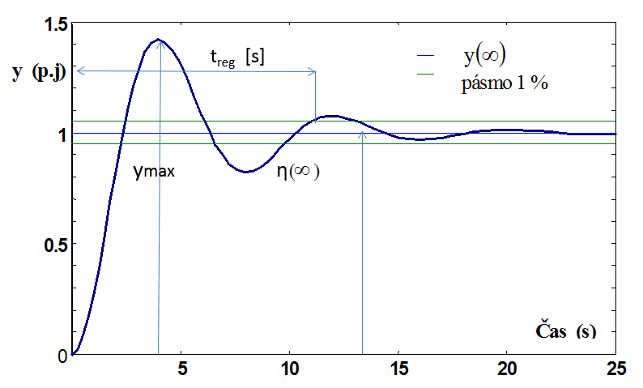
Kvalita riadenia v prechodných stavoch
Ukazovatele kvality riadenia:
Maximálne preregulovanie
(Maximum Overshoot)
Čas regulácie (Settling Time)
t_{reg} [s]

Slide 30
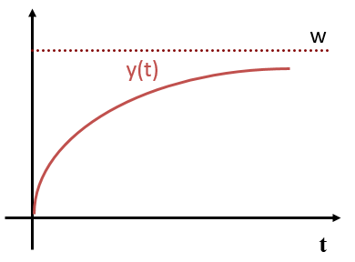
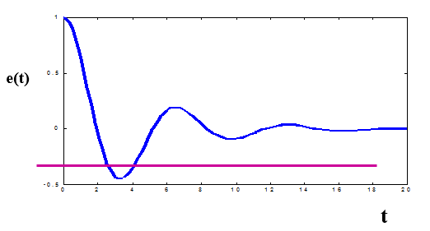
Integrálne kritériá
a) Lineárna regulačná plocha
b) absolútna regulačná plocha
c) Kvadratická regulačná plocha

Slide 31
Integrálne kritériá
a) Časom váhovaná lineárna regulačná plocha
b) Časom váhovaná absolútna regulačná plocha
c) Časom váhovaná kvadratická regulačná plocha

